Slide 1
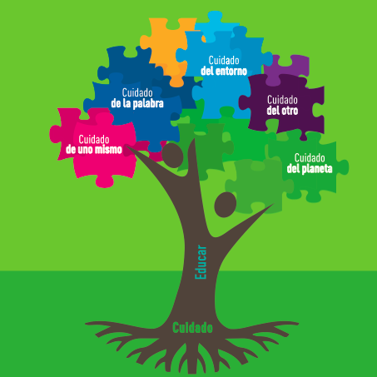
INVESTIGACIÓN DE ACCIDENTES DE TRABAJO
PRIMEROS AUXILIOS

Slide 2
Objetivos de aprendizaje
Objetivo general del contenido técnico en seguridad y salud en el trabajo
Brindar herramientas técnicas y metodológicas que favorezcan la contextualización, investigación y análisis de los accidentes e incidentes laborales

Slide 3

DEFINICIÓN
Resolución 1401 de 2007
Por la cual se reglamenta la investigación de incidentes y accidentes de trabajo.
Diario oficial 46638 del 24 de mayo de 2007.

Slide 4
OBJETIVO
Prevenir la ocurrencia de nuevos eventos, lo cual conlleva a mejorar la calidad de vida de los trabajadores y la productividad de las empresas.

Slide 5
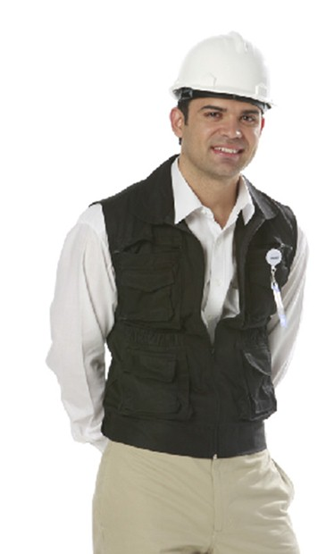
CONCEPTOS BÁSICOS:
¿Qué es un Incidente de Trabajo?
Según la Resolución 1401 de 2007: «Suceso acaecido en el curso del trabajo o en relación con este, que tuvo el potencial de ser un accidente, en el que hubo personas involucradas sin que sufrieran lesiones o se presentaran daños a la propiedad y/o pérdida en los procesos.»
¿Qué es un Accidente de Trabajo?
Según la Ley 1562 de 2012, Artículo 3: «Es accidente de trabajo todo suceso repentino que sobrevenga por causa o con ocasión del trabajo, y que produzca en el trabajador una lesión orgánica, una perturbación funcional o psiquiátrica, una invalidez o la muerte.

Slide 6
CONCEPTOS BÁSICOS:
¿Que es un Accidente Grave?
Aquel que trae como consecuencia amputación de cualquier segmento corporal; fractura de huesos largos (fémur, tibia, peroné, humero, radio y cubito); trauma craneoencefálico, quemaduras de segundo y tercer grado; lesiones severas de mano, tales como aplastamiento o quemaduras; lesiones severas de columna vertebral con compromiso de medula espinal; lesiones oculares que comprometa la agudeza o el campo visual o lesiones que comprometan la capacidad auditiva.
¿Que es un Accidente Severo?

Slide 7
CONCEPTOS BÁSICOS:
Investigación de accidente o incidente: Técnica de seguridad reactiva que tiene como propósito analizar los hechos y definir el conjunto de causas que directa o indirectamente intervinieron en el accidente, para priorizar y aplicar las acciones correctivas y preventivas más efectivas
Causas básicas: Causas reales que se manifiestan detrás de los síntomas; razones por las cuales ocurren los actos y condiciones subestándar o inseguros; factores que una vez identificados permiten un control administrativo significativo.
Causas inmediatas: Circunstancias que se presentan justamente antes del contacto.

Slide 8
APORTANTE
Empleadores públicos y privados contratantes de personal bajo la modalidad de contrato civil, comercial o administrativo…
¿Quién es el aportante?
Empleadores públicos y privados
Contratantes de personal
Organizaciones de economía solidaria y del sector administrativo
Agremiaciones y asociaciones (afiliación colectiva independientes).

Slide 9
OBLIGACIONES DEL APORTANTE
Conformar el equipo investigador.
Investigar todos los accidentes e incidentes
Adoptar una metodología de investigación y un formato.
Implementar las medidas y acciones correctivas
Proveer los recursos, elementos, bienes y servicios necesarios para implementar las medidas correctivas que resulten de la investigación.
Implementar registro de seguimiento e indicadores de control.
Remitir a la ARL las investigaciones de los accidentes graves y mortales dentro de los 15 días calendarios siguientes a la ocurrencia del evento.
Formatos

Slide 10
OBLIGACIONES DE LA ARL
Proporcionar asesoría
Desarrollar metodología y suministrarla
Remitir al ministerio de trabajo formatos para su aprobación.
Analizar las investigaciones remitidas por los aportantes, profundizar o complementar.
Capacitar al aportante.
Participar cuando lo estime necesario en la investigación.
Emitir un concepto técnico.

Slide 11
METODOLOGIA DE INVESTIGACIÓN
El aportante deberá utilizar la metodología de investigación que más se ajuste a sus necesidades y requerimientos…
Cuando el accidente sea grave o mortal en la investigación deberá participar un profesional con licencia de seguridad y salud en el trabajo (salud ocupacional).

Slide 12
EQUIPO INVESTIGADOR
Función:
Investigar todos los accidentes e incidentes.
Miembros:
Jefe inmediato o supervisor del trabajador accidentado.
Un representante del comité paritario o vigía de seguridad y salud en el trabajo (salud ocupacional).
Encargado de seguridad y salud en el trabajo (salud ocupacional).

Slide 13
Investigación de accidentes e incidentes ocurridos a trabajadores no vinculados mediante contrato de trabajo: cuando el accidentado sea un trabajador en misión, o trabajador asociado o cooperativo, o trabajador independiente, la responsabilidad de la investigación será tanto de la empresa de servicios temporales como de la empresa usuaria.

Slide 14

CONTENIDO DEL INFORME
Relato completo y detallado de los hechos
Variables y códigos del informe de AT (res 156/05).
Características
Tipo de lesión
Agente de la lesión
Mecanismo del accidente
Causas del accidente o incidente
Compromiso de adopción de medidas de intervención.

Slide 15
¡PREGUNTÉMONOS!
¿QUÉ INVESTIGAN?
¿QUIÉN LO HACE?
¿QUÉ HACEN CON ESA INFORMACIÓN?
¿CÓMO LO HACEN?

Slide 16
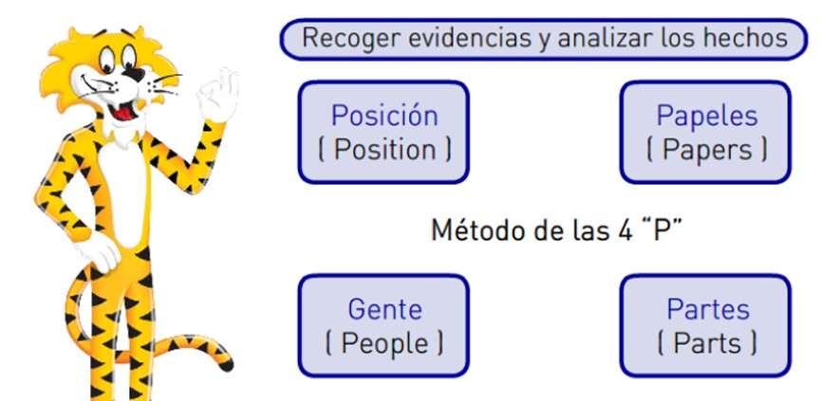
INVESTIGACIÓN: RECOGER EVIDENCIAS E INFORMACIÓN SOBRE LOS HECHOS.
Para recoger las evidencias, se sugiere utilizar el método de las cuatro P o sea posición, personas, partes y papeles (documentos), y en inglés es position, people, parts, papers.

Slide 17
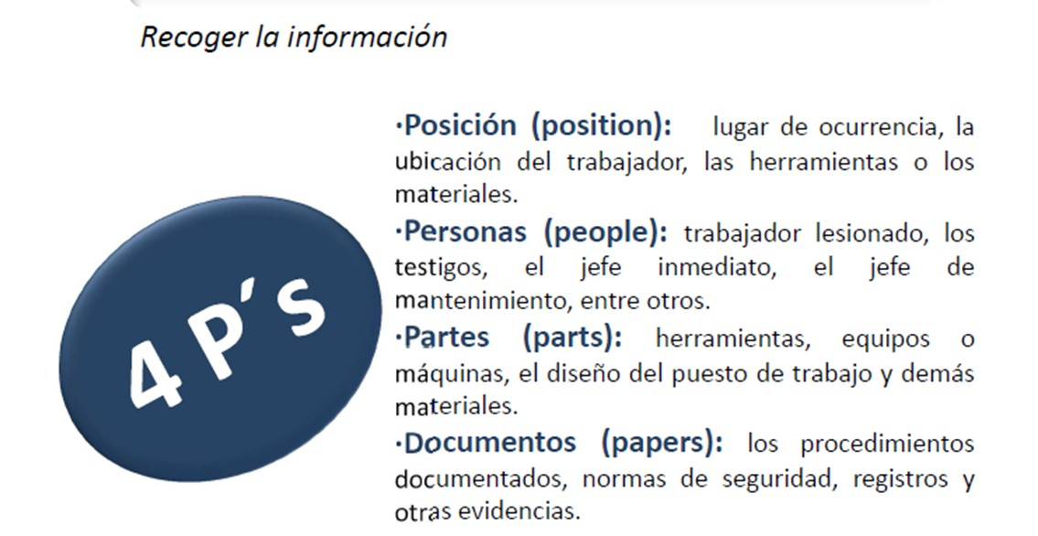
LA INVESTIGACIÓN: RECOGER EVIDENCIAS E INFORMACIÓN SOBRE LOS HECHOS.

Slide 18
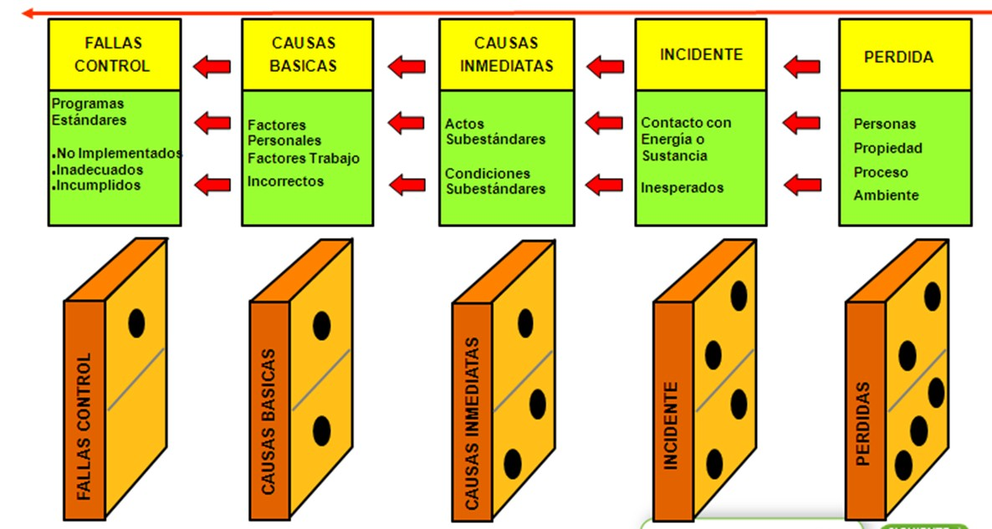
MODELOS DE CAUSALIDAD DE LOS ACCIDENTES.

Slide 19
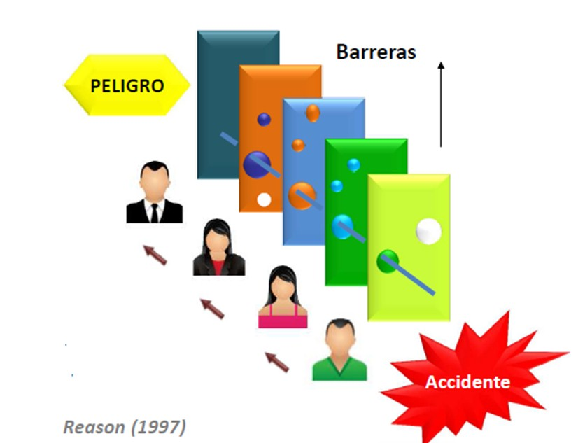
MODELOS DE CAUSALIDAD DE LOS ACCIDENTES.
Más adelante en 1997, el investigador James Reason propuso el modelo del “Queso Suizo”

Slide 20
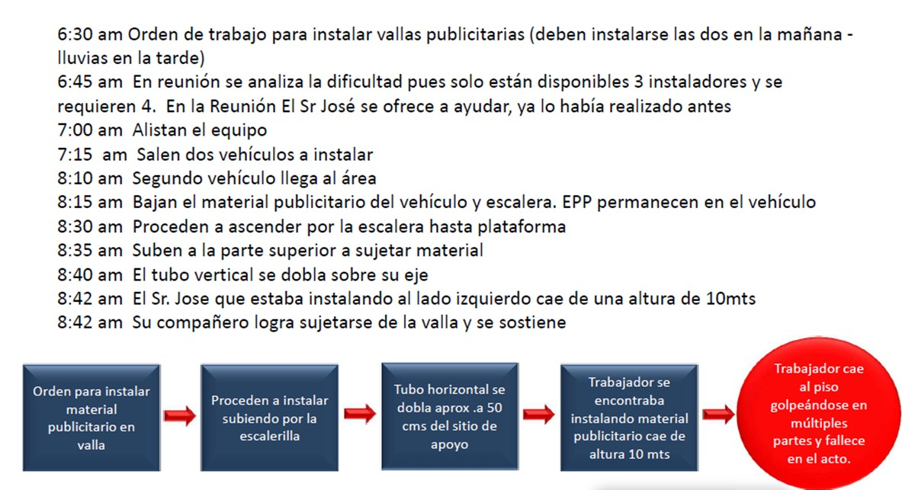
ANÁLISIS DE LAS CAUSAS DE LOS ACCIDENTES E INCIDENTES.
Estas causas son necesarias para que se presente el accidente?

Slide 21
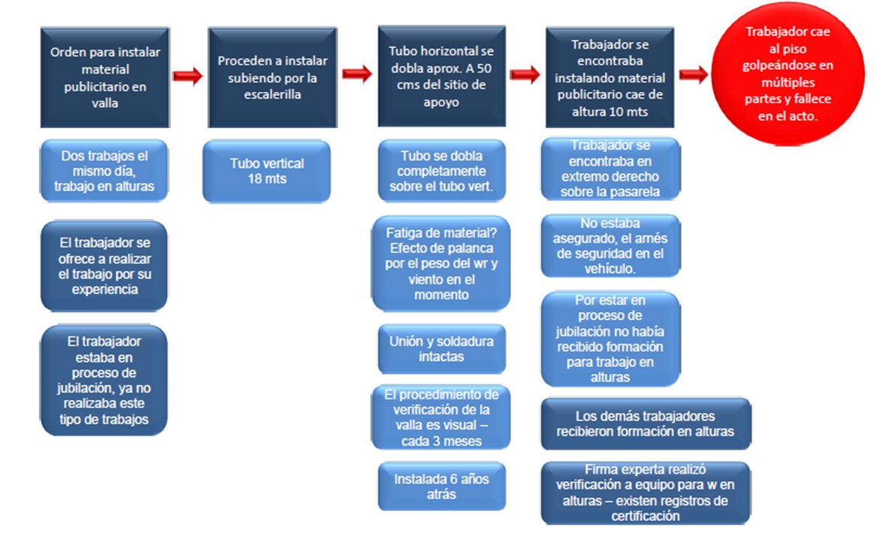
ANÁLISIS DE LAS CAUSAS DE LOS ACCIDENTES E INCIDENTES.

Slide 22
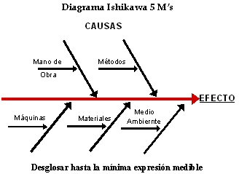
METODOLOGIAS DE INVESTIGACIÓN

Slide 23
DISEÑO ESQUEMÁTICO DEL ÁRBOL CAUSAL (se sugiere el árbol de los 5 por que?)

Slide 24
4. ANÁLISIS DE LAS CAUSAS DE LOS ACCIDENTES E INCIDENTES.
RECUERDE QUE:
La investigación de los accidentes e incidentes críticos se debe realizar tan pronto como ocurra para poder localizar, rápidamente, todos los elementos que intervinieron en el suceso y contar con toda la evidencia necesaria para determinar las causas. La tardanza origina variación en las condiciones existentes y variación en las opiniones de los testigos.
La investigación se debe realizar en el sitio del evento.
Los investigadores han de evitar los prejuicios en la toma de datos: su visión de la realidad debe ser imparcial.
El objetivo de la investigación es recolectar toda la evidencia, evitar asignar responsables, para no perderse en acusaciones mutuas.
Se deben aceptar como causas inmediatas o factor causal los hechos demostrados, nunca los que se apoyan en suposiciones.

Slide 25
4. ANÁLISIS DE LAS CAUSAS DE LOS ACCIDENTES E INCIDENTES.
En la consignación de los datos de la investigación debe distinguirse entre los hechos observados, los que se obtuvieron por declaraciones y los que se basaron en deducciones.
En algunos casos es necesario realizar el interrogatorio individual para evitar influencias de los compañeros o jefes. Sin embargo, es más conveniente efectuar aclaraciones colectivas en especial cuando se presentan divergencias en los testimonios. Las opiniones de personas experimentadas resultan de gran utilidad para aclarar puntos dudosos.
El análisis permite la identificación de las causas básicas o causa raíz a través de la evidencia que se consiga durante la investigación
Se debe evitar iniciar con las listas que tienen los métodos la búsqueda de las posibles causas, esto lleva a que el proceso no sea correcto y se dejen de identificar elementos muy importantes. Una vez determinadas las causas a través del análisis, se puede proceder a buscar las categorías a las que corresponde.

Slide 26
5. ADMINISTRACIÓN DE LOS PLANES DE ACCIÓN.
CONTROLES A IMPLEMENTAR SEGÚN LISTA PRIORIZADA DE CAUSAS | TIPO DE CONTROL (Señalar con una X en donde aplica) |  |  | FECHA EJECUCION DD/MM/AA | FECHA VERIFICACION DD/MM/AA | AREA O PERSONA RESPONSABLE DE VERIFICACION DE LA EMPRESA
 | FUENTE | MEDIO | PERSONA
Revisar y actualizar la matriz de peligros y valoración de los riesgos, incluyendo el riesgo de trabajo en alturas como prioritario. |  | X |  | 12/11/2015 | 15/11/2015 | Coordinadora de Seguridad y Salud en el Trabajo.
Elaborar la lección aprendida del accidente socializando las causas y las medidas de control a implementar, a todos los trabajadores que realizan trabajos en alturas. |  |  | x | 12/11/2015 | 15/11/2015 | Coordinadora de Seguridad y Salud en el Trabajo
Elaborar, implementar y divulgar a todos los niveles de la empresa, un protocolo de seguridad para la ejecución de tareas de alto riesgo esporádica o no rutinaria, que incluya los análisis de riesgos y procedimiento seguro previos a la ejecución de la tarea con aprobación de la coordinación de seguridad y salud en el trabajo. |  | X | X | 30/11/2015 | 10/12/2015 | Coordinadora de Seguridad y Salud en el Trabajo

Slide 28
4INDICADORES DE PROCESO.
Indicadores de proceso.
Proporción de accidentes e incidentes investigados.
% AT investigados = | Número de AT investigados en un período de tiempo x 100
 | Número de AT reportados durante el mismo período
% Incidentes investigados = | Número de Incidentes investigados en un período de tiempo x 100
 | Número de Incidentes reportados durante el mismo período
Proporción de informes de investigación bien diligenciados.
% de reportes bien diligenciados = | Número de reportes bien diligenciados en un período de tiempo x 100
 | Número de reportes elaborados durante el mismo periodo
Proporción de acciones correctivas y preventivas (ACP) realizadas (se puede calcular para accidentes e incidentes).
% de ACP = | Número de ACP realizadas en un período de tiempo x 100
 | Número de ACP reportados durante el mismo período

Slide 29
4. INDICADORES DE RESULTADO.
Indicadores de impacto.
Índice de frecuencia de Accidentes de Trabajo.
IF AT = | No. total de AT en el año x K
 | No. HHT año
Índice de severidad de accidentes de trabajo.
IS AT = | No. días perdidos y cargados por AT en el año x K
 | No. HHT año
Índice Medio de días perdidos por lesiones.
I.D.P = | Total días perdidos o cargados por causa de lesiones durante el periodo
 | Total de casos con tiempo perdido
Índice de Lesiones incapacitantes de Accidentes de Trabajo.
ILI AT = | IFI AT x IS AT
 | 1000

Slide 30
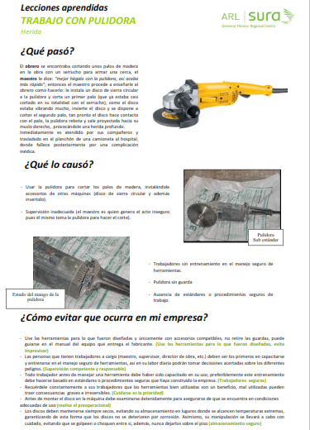
LECCIÓN APRENDIDA
Ver Lección Aprendida

Slide 31

  Apropiación del aprendizaje
VER ANEXO 6

